Slide 1

Forecaster in less than 3 hours
Hitchhikers guide to the heliosphere
Petra Vanlommel
Solar-Terrestrial Centre of Excellence

Slide 2
Overview
Part 1 – Space Weather
Part 2 – Recognize Space Weather
Part 3 – Space Weather appetizers
Part 4 – Top of the bill: your Forecast
Forecaster in less than 3 hours

Slide 3
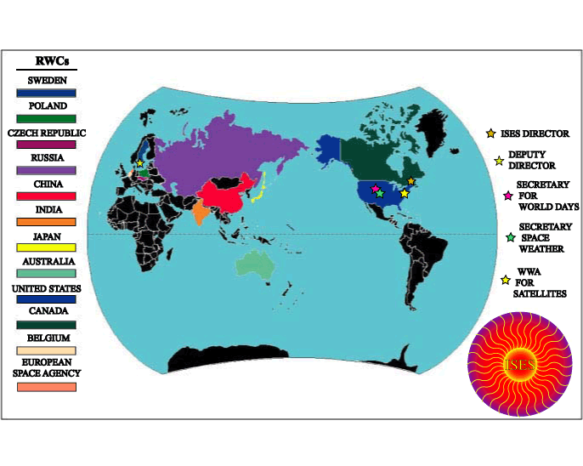
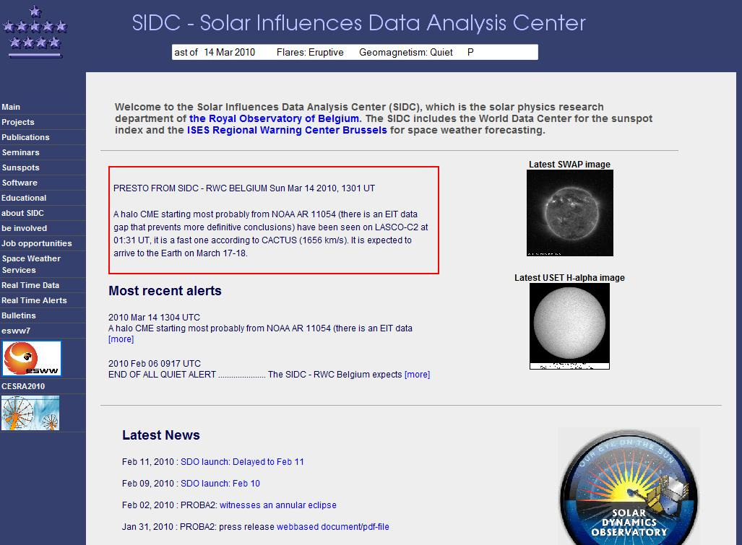

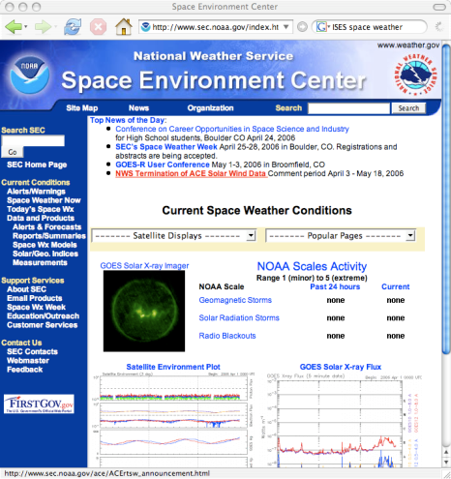
We are not alone
International Space Environment Service - ISES
Notes:
Regional Warning Center since 2000
World Data Center for the sunspot index since 1981
1 van de 10 RWC’s verspreid over de wereld, onder de koepel van ISES

Slide 4

Space Weather
Sun – Space - Earth
Space weather describes the conditions in space that affect Earth and its technological systems. Space weather storms originate from the Sun and occur in space near Earth or in the Earth's atmosphere. These storms generally occur due to eruptions on the Sun known as solar flares, proton storms and the solar wind.
What is Space Weather?

Slide 5
The Sun loses Energy
Radiation
Mass
Particles
What is Space Weather?

Slide 6
The Sun loses Energy – physical rephrasing
Radiation
Total Solar Irradiance
Mass
Solar Wind
Particles
Fast Particles
What is Space Weather?

Slide 7
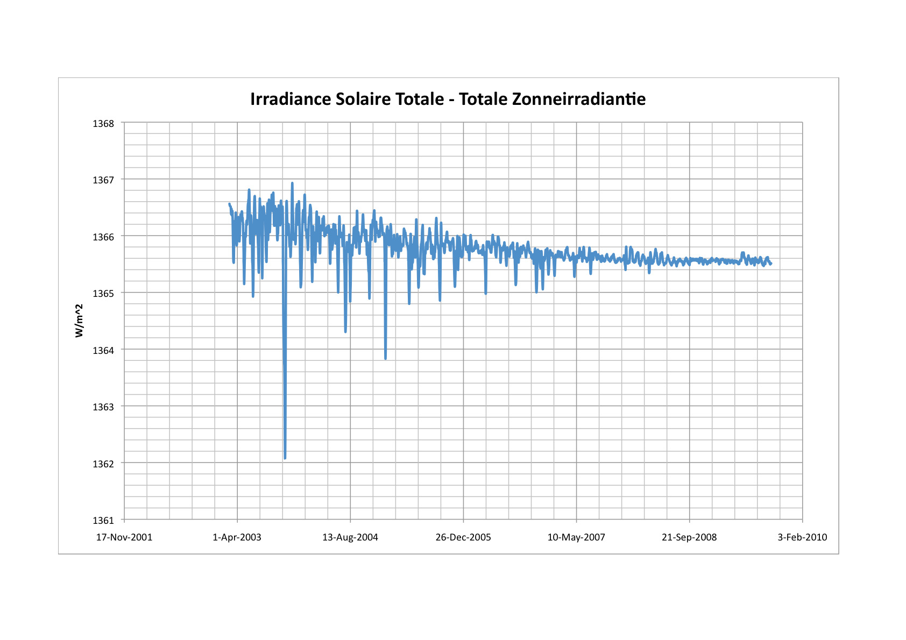
Radiation
Climate: long time range
Weather: at some moment
Climate - Weather

Slide 8
Space Weather events
Total Solar Irradiance
Flares
Solar Wind
Holes
CME
Fast Particles
Proton Storm
What is Space Weather?

Slide 9
Time scales
Total Solar Irradiance
8 minutes
Solar Wind
days
Fast Particles
hour
What is Space Weather?

Slide 10
Predictions at the Space Weather Centre
Radiation
Probability of a flare to happen
Zonnewind
Behaviour of solar wind
Particles
Probability of a proton storm
What is Space Weather?

Slide 11
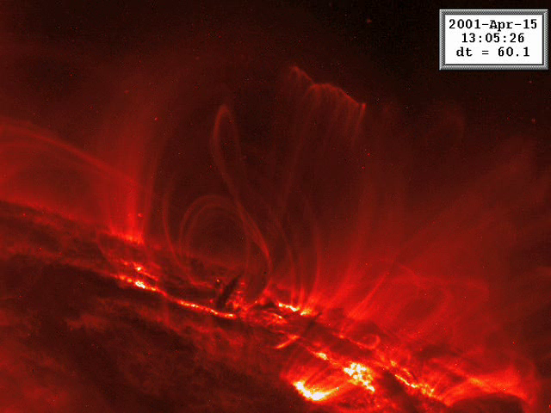
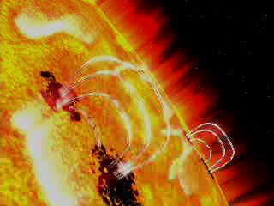
Flares and sunspots
Radiation
A flare is a brutal solar process near sunspots in which a definite plasma volume of the solar atmosphere is heated to at least 10⁷ K Magnetic energy escapes in the form of radiation during a limited time period. This heating is the consequence of a fast reorganisation of the magnetic field.
Space Weather events
Notes:
Het magneetveld van de Zon ontstaat door het dynamo-effect ter hoogte van de grens tussen de radiatieve en de convectieve laag.
Het structureert de zonneatmosfeer (coronale lussen, grootschalige structuren).
Het veld is globaal dipolair (zoals een staafmagneet) met een noord- en een zuidpool.
De oriëntatie en de geometrie varieren in de loop van de zonnecyclus.
Op kleine schaal (zonnevlek, actieve gebieden) kan het magneetveld een veel complexere geometrie hebben (multipolair)
De zonneatmosfeer is een plasma, d.i een heet gas dat bestaat uit elektrisch geladen deeltjes (e-, p, ionen...). Zo’n plasma is gevoelig voor het magneetveld van de Zon, en verraad de geometrie en configuratie
In de hoge atmosfeer van de Zon, als de temperatuur van het plasma voldoende hoog is, straalt het gas, en dit laat toe om de veldlijnen te visualiseren (zoals met ijzervijlsel bij een magneetstaaf). Deze veldlijnen heten coronale lussen.
Magnetische lussen vormen het basiselement van de ‘rustige’ corona en van de actieve gebieden:
Een magnetische lus is een gesloten magneetveld dat twee magnetische polen verbindt (zonnevlekken)‏
Deze lussen houden het coronale plasma ‘gevangen’, die zich enkel langs de lussen kan verplaatsen: de dichtheid en ook de de lichtkracht worden er versterkt.

Slide 12
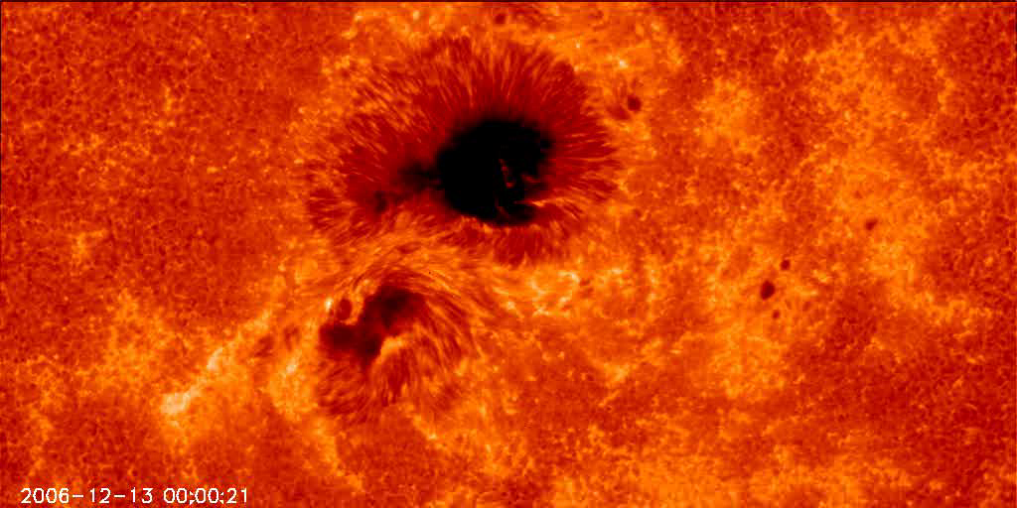
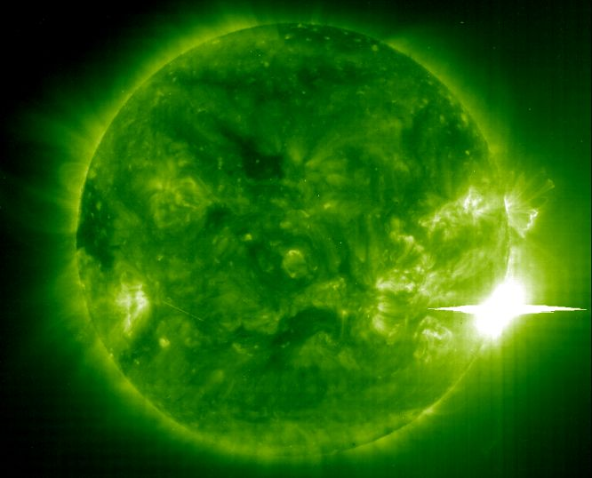
Solar Flares
Light Flashes
Space Weather events

Slide 13
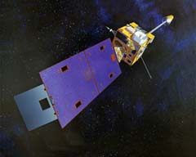
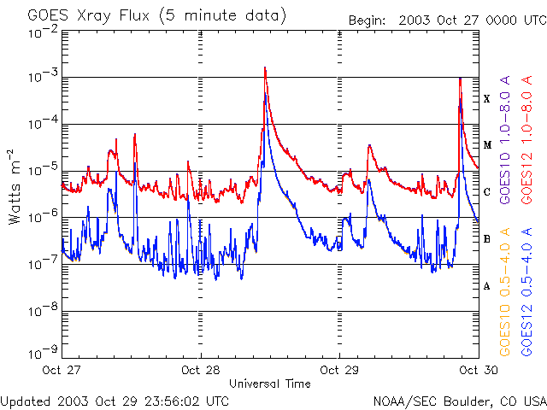
Solar Flares
Light Flashes
Klasse
Maximum Flux
log₁₀(P) in Wm⁻²
A
-8
B
-7
C
-6
M
-5
X
-4
Space Weather predictions - Flares
Notes:
Dagkant

Slide 14
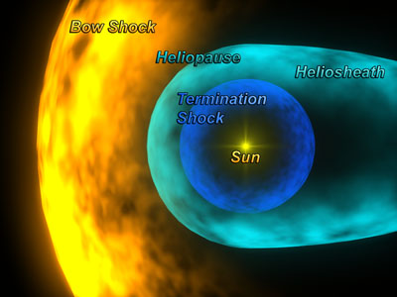
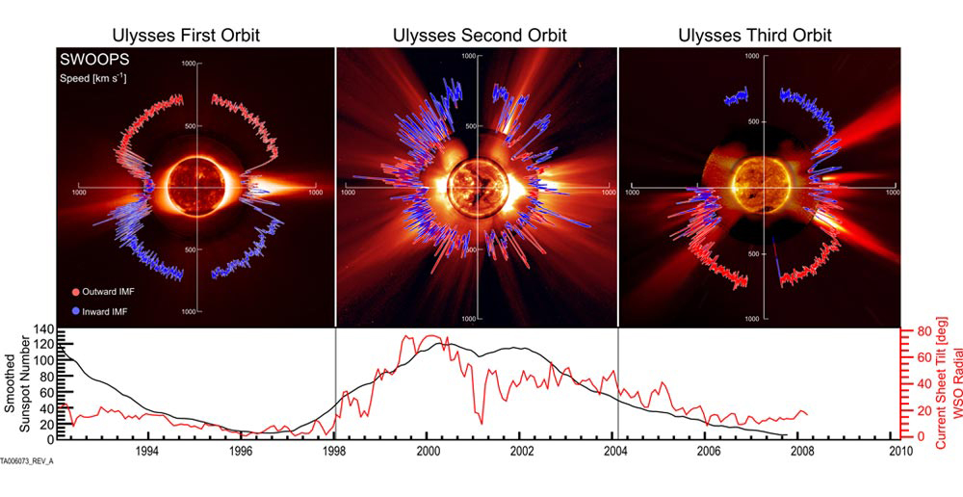
Solar Wind
Space Weather predictions – Solar wind
Notes:
In the equatorial regions one finds the heliospheric current sheet that separates the hemispheres with opposite polarity; the solar wind speed is much lower in its vicinity. This is illustrated in the first image on the left. At solar maximum, the topology is much more complicated and time-varying, with coronal holes occurring at all latitudes.

Slide 15
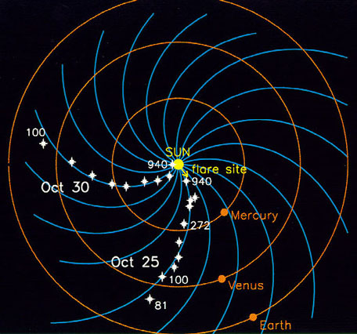
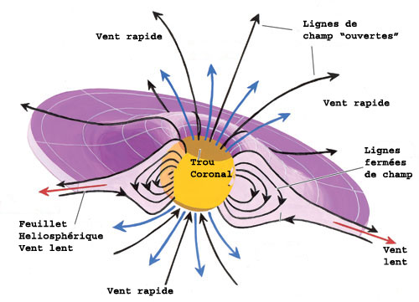
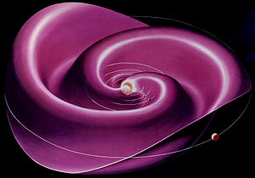
Solar Wind - Radial
Open magnetic field lines
Fast wind
Fast wind
Closed field lines
Heliosheric current sheet
Slow wind
Slow wind
Fast wind
Solar wind - IMF
Notes:
The structure of the solar corona determines the global topology of the solar wind. The solar corona, however, changes strongly with solar activity. During solar minimum conditions, the corona is dominated by the polar coronal holes, from which fast solar wind escapes along open magnetic field lines, with opposite polarity in both hemispheres.
Magnetische veldlijnen gaan van magnetisch noorden(+) naar magnetisch zuiden(-). Tijdens maximum is er een flip van magnetisch veld. Nu: magnetisch zuiden in noordelijke hemisfeer (-), magnetisch noorden (+) in zuidelijke hemisfeer (figuur is dus fout).
Flip tijdens februari 2001 (maximum).
Neither the solar rotation axis nor the effective dipole axis are perpendicular to the ecliptic plane. Accordingly, the Sun's rotation causes the heliospheric current sheet to move up and down at a fixed observer's position, with associated changes in the plasma density and the direction (towards/away) of the magnetic field (Figure 11.3). This wavy pattern of the current sheet is sometimes referred to as the ``ballerina skirt'' effect. Localized coronal magnetic configurations can also be expected to modify the position and properties of the heliospheric current sheet.

Slide 16
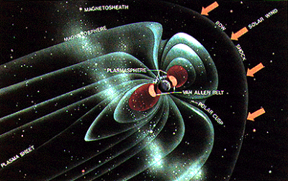
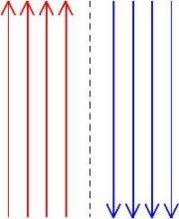
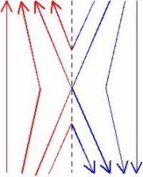
Encounter with the Magnetosphere
Solar wind – conditions on Earth
Notes:
Earth: from magnetic North (+)/geographic South to magnetic South(-)/geographic North
→ From down to top

Slide 17
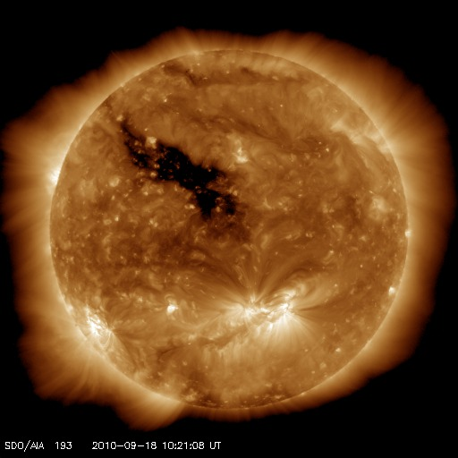
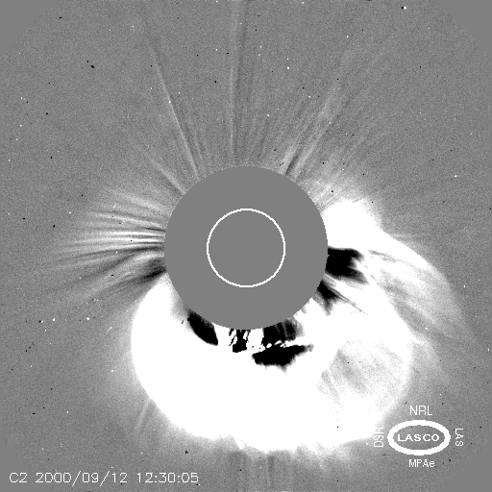
Solar Wind
On top of the usual solar wind, two kind of geo-effective phenomena can happen:
Not-eruptive structures: coronal holes
Eruptive structures: CME’s
Mass
IMF
Solar wind – conditions on Earth

Slide 18
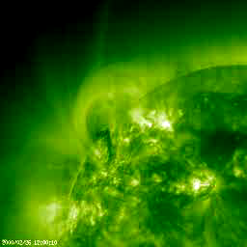
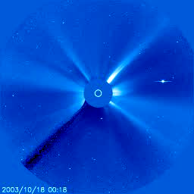
Plasma eruptions in EUV and visible light
A new, discrete, bright white light feature in the coronograph field-of-view with a predominantly, radial outward velocity.
Solar wind – CME
Notes:
Het is eigenlijk de ijle zonnewind met magneetveld die de fysische brug vormt tussen de zon en de aarde. De zon heeft de aarde in zijn greep via zijn massa-magnetische tentakels.
Magnetische veldlijnen gaan van magnetisch noorden naar magnetisch zuiden – magneet veld wijst naar de zuidpool en wijst weg van de noordpool: voor de aarde is het geografische noorden=magnetisch zuiden. (dipool beeld: van onder naar boven)
Negatieve B_z: zuidwaarts
Solar wind slow speed is highly supersonic and therefore shock waves will form ahead of any obstacle to the flow, or regions where high-speed plasma collides with low-speed plasma. The primary obstacles within the heliopshere are magnetic structures within the solar wind flow itself.

Slide 19
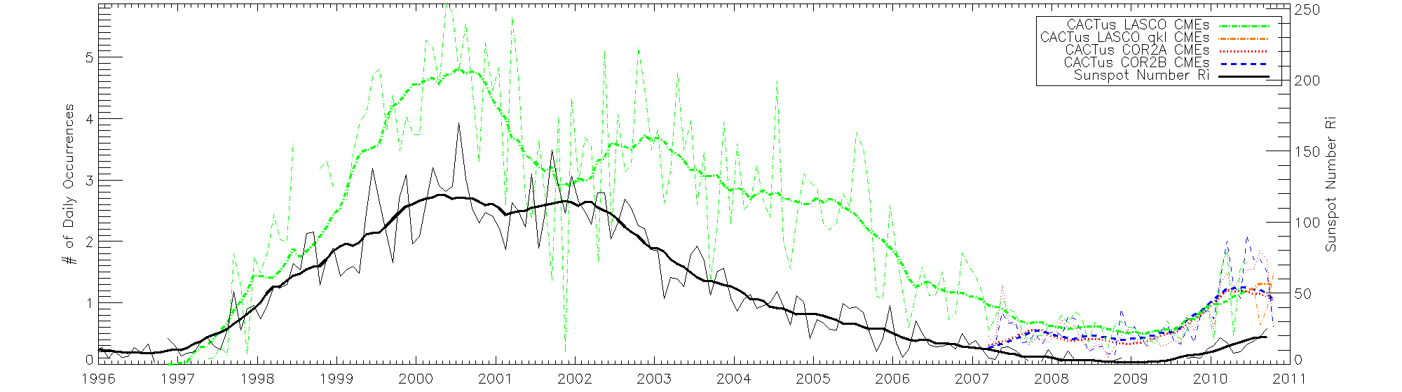
CME occurrence
Solar wind – CME

Slide 20
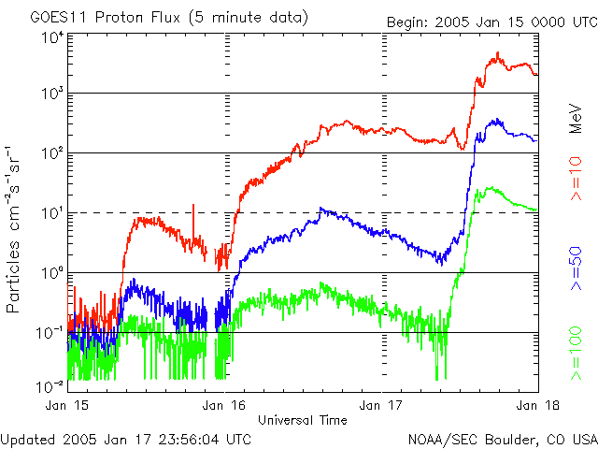
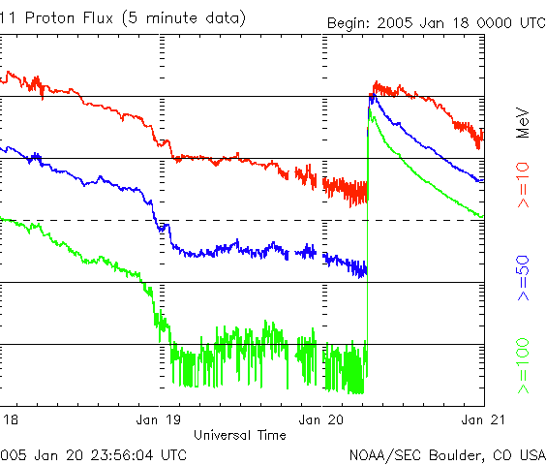
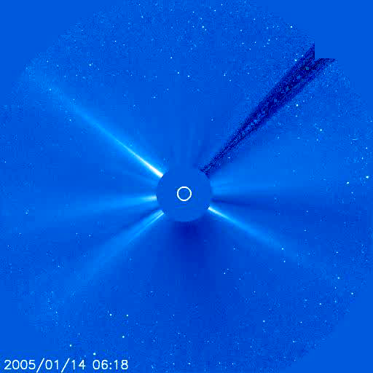
Proton event: In situ observations
CME driven
Gradual event
Flare driven
Impulsive event
Magnetic connectivity
Particles
IMF
Space Weather events
Notes:
Polen
CME: shock front has large extension and can intercept with some magnetic field line connected with earth
→even backsided CME can give rise to protons arriving at earth (UNCERTAIN)
Flares on the Westlimb: source on a magnetic field line going to earth

Slide 21
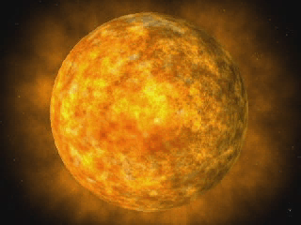
Flare-Proton storm-plasma cloud hit Earth
Light Flash: arrives in 8 minutes
Particles with relativistic speeds: arrive in 30 minutes
Plasma cloud: arrive in1 to 4 days
Magnetosphere: magnetic shield around Earth
Plasma cloud bumps on Magnetosphere.
Aurora near the poles
Space Weather movies

Slide 22
Space Weather
End Part 1

